Slide 1
Snake
Marian Dolinský, IT3
2016/2017

Slide 2
Obsah
O programu
Vývoj hry
Nové znalosti
Dotazy

Slide 3
O programu
Téma: hra
Program: jednoduchá hra Snake
Funkce:
Vlastní vykreslovací jádro
Hra jednoho/dvou hráčů
Dva herní módy
Rozlišení poloviční vůči reálnému

Slide 4
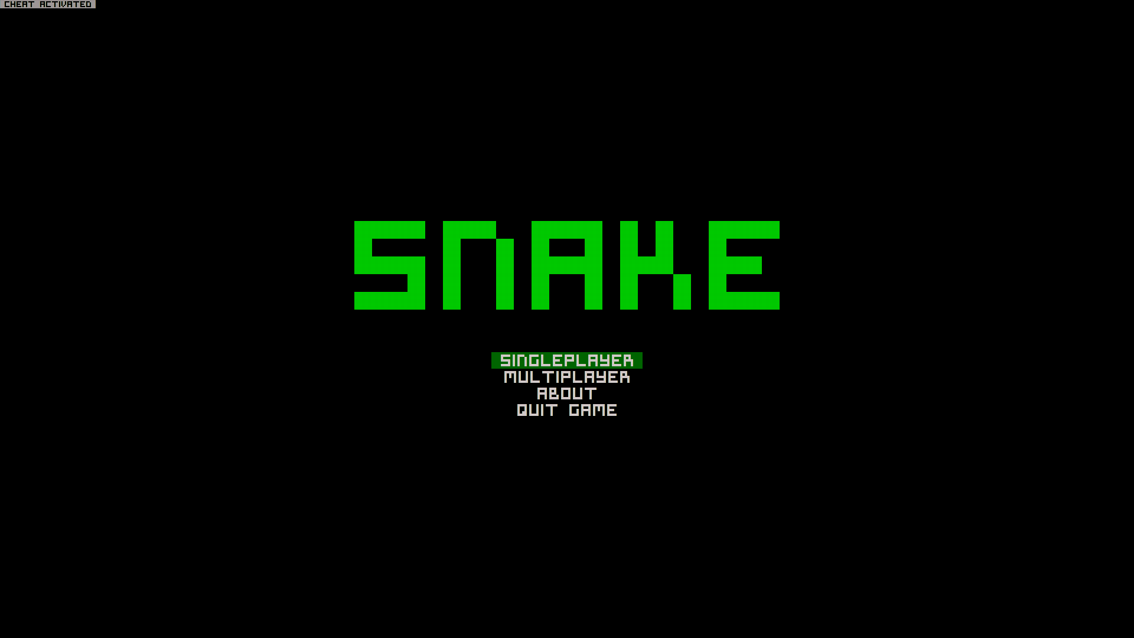

Slide 5
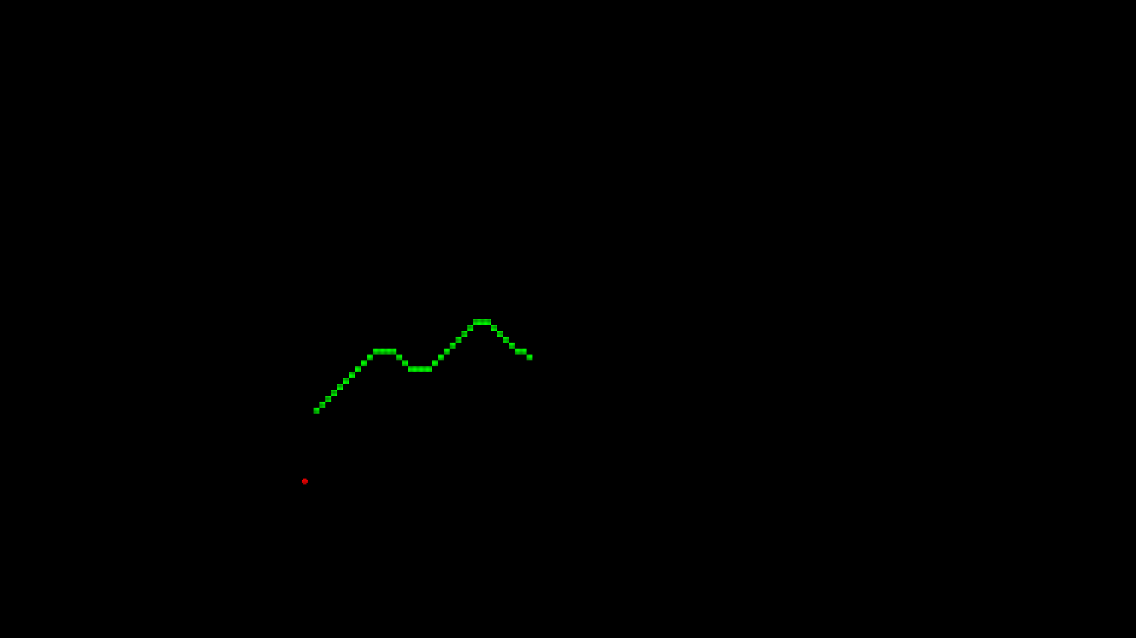

Slide 6
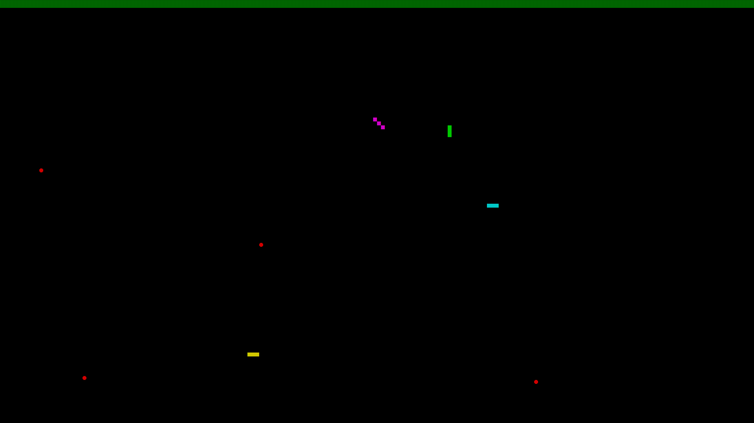

Slide 7
Vývoj hry
19. dubna 2017
Cca 25 dní
Hra není dokončená
Spousta funkcí vypnutá
Kód postaven s ohledem na budoucí funkce
Nastavení
Uživatelské profily a přizpůsobení hadů
Hra až čtyř hráčů zároveň
Cheaty
Informace o hře aktualizované v reálném čase

Slide 8
Nové znalosti
DLLImportAttribute
Vykreslovací jádro
Prohloubení znalostí Windows konzole

Slide 9
Dotazy
Děkuji za pozornost

